Slide 1


Khám phá
Notes:
Tác giả bộ ppt Toán + Tiếng Việt các lớp 1, 2, 3: Phan Thị Linh – Đà Nẵng
Sđt lh: 0916.604.268
+ Zalo: 0916.604.268
+ Facebook cá nhân: https://www.facebook.com/nhilinh.phan/
+ Nhóm chia sẻ tài liệu: https://www.facebook.com/groups/443096903751589
Hãy liên hệ chính chủ sản phẩm để được hỗ trợ và đồng hành trong suốt năm học nhé!

Slide 2
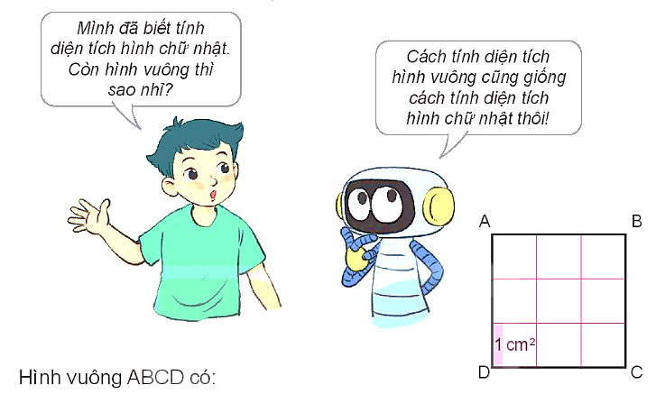
Diện tích hình vuông

Slide 3
Diện tích hình chữ nhật
Hình vuông ABCD có:
3 x 3 = 9 (ô vuông).
Diện tích mỗi ô vuông là 1 cm².
Diện tích hình vuông ABCD là:
3 x 3 = 9 cm².
Muốn tính diện tích hình vuông ta lấy độ dài một cạnh nhân với chính nó.

Slide 4

Hoạt động
Notes:
Xong bài 1 thì quay về slide 8
Tác giả bộ ppt Toán + Tiếng Việt các lớp 1, 2, 3: Phan Thị Linh – Đà Nẵng
Sđt lh: 0916.604.268
+ Zalo: 0916.604.268
+ Facebook cá nhân: https://www.facebook.com/nhilinh.phan/
+ Nhóm chia sẻ tài liệu: https://www.facebook.com/groups/443096903751589
Hãy liên hệ chính chủ sản phẩm để được hỗ trợ và đồng hành trong suốt năm học nhé!

Slide 5
1
Số?
Độ dài cạnh hình vuông | 3 cm | 5 cm | 9 cm
Chu vi hình vuông | 12 cm | 20 cm | 36 cm
Diện tích hình vuông | 9 cm² | 25 cm² | 81 cm²
?
?
?
?

Slide 6

2
Có một miếng bánh hình vuông cạnh 8 cm.
a) Tính diện tích miếng bánh hình vuông đó.
b) Nếu cắt đi một phần miếng bánh có cạnh 3 cm ở góc của miếng bánh thì diện tích phần miếng bánh còn lại là bao nhiêu xăng-ti-mét vuông?

Slide 7
2
Bài giải
a)
Diện tích miếng bánh là:
8 x 8 = 64 (cm²)
b)
Diện tích phần miếng bánh còn lại là:
64 – (3 x 3) = 55 (cm²)
Đáp số: a) 64 cm²; b) 55 cm²

Slide 8

3
Ghép bốn tấm bìa trong hình bên thành một hình vuông. Tính diện tích của hình vuông đó.

Slide 9
3
Ghép bốn tấm bìa trong hình bên thành một hình vuông. Tính diện tích của hình vuông đó.
Bài giải
Diện tích hình vuông là:
4 x 4 = 16 (cm²)
Đáp số: 16 cm²

Slide 10

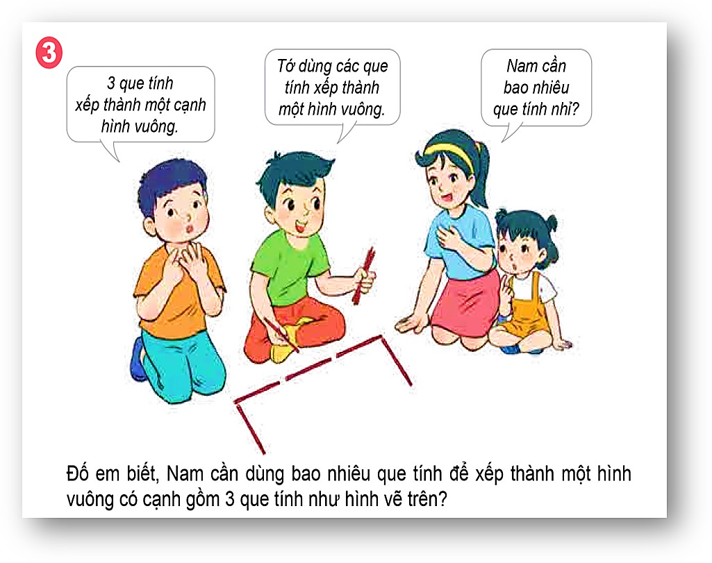
Notes:
GV linh động các tình huống vận dụng thực tế (nếu có)
Tác giả bộ ppt Toán + Tiếng Việt các lớp 1, 2, 3: Phan Thị Linh – Đà Nẵng
Sđt lh: 0916.604.268
+ Zalo: 0916.604.268
+ Facebook cá nhân: https://www.facebook.com/nhilinh.phan/
+ Nhóm chia sẻ tài liệu: https://www.facebook.com/groups/443096903751589
Hãy liên hệ chính chủ sản phẩm để được hỗ trợ và đồng hành trong suốt năm học nhé!

